Slide 1
Использование нетрадиционных форм в работе с детьми по изучению ПДД
МБДОУ №19 «Сказка» п.Удобный
Старший воспитатель Алтухова Н.В.

Slide 2
АКТУАЛЬНОСТЬ
Предотвращение дорожно-транспортного травматизма и гибели людей на дороге стало проблемой всего общества. Пока эта проблема не решена глобально - задача образовательного учреждения, родителей - научить ребенка беречь свою жизнь и сохранять здоровье в столь мобильное время, воспитать из малышей грамотных и дисциплинированных участников дорожного движения.

Slide 3
Цель: пропаганда соблюдения ПДД и привитие культуры поведения на дороге;
Задачи: 1. Повышение качества дошкольного образования по профилактике детского дорожно – транспортного травматизма и профессионального мастерства педагогов
2. Изменение модели взаимодействия педагога с детьми путем интеграции инновационных педагогических технологий в совместную деятельность
3. Формирование и развитие у детей навыков безопасного поведения на улицах и дорогах

Slide 4
Нетрадиционные формы , применяемые в работе по ПДД
Квест
Акция
Дорожный марафон
Выставки детского творчества по ПДД
Конкурсы

Slide 5
Квест
Квест — один из основных жанров игр. Важнейшими элементами игры в жанре квеста являются собственно повествование и обследование мира, а ключевую роль в игровом процессе играют решение головоломок и задач, требующих от игрока умственных усилий.

Slide 6
Проведение квеста на тему: «Путешествие в страну дорожных знаков
В декабре в МБДОУ №19 «Сказка» была организована и проведена квест-игра «Путешествие в Страну дорожных знаков», где дети находили задания и с интересом выполняли их.
Дошколята помогали собирать ключи, чтобы отыскать предмет, который потерял инспектор ГИБДД.
Дети повторили основные правила дорожного движения, отгадывали загадки «Светофорчика», собирали дорожные знаки из частей, познакомились с дорожным знаком «Осторожно дети», угадывали категорию знака. На празднике присутствовали гости: инспектор ГИБДД , который высоко оценил данное мероприятие, его актуальность и необходимость и, конечно же, знания правил дорожного движения детьми.

Slide 7
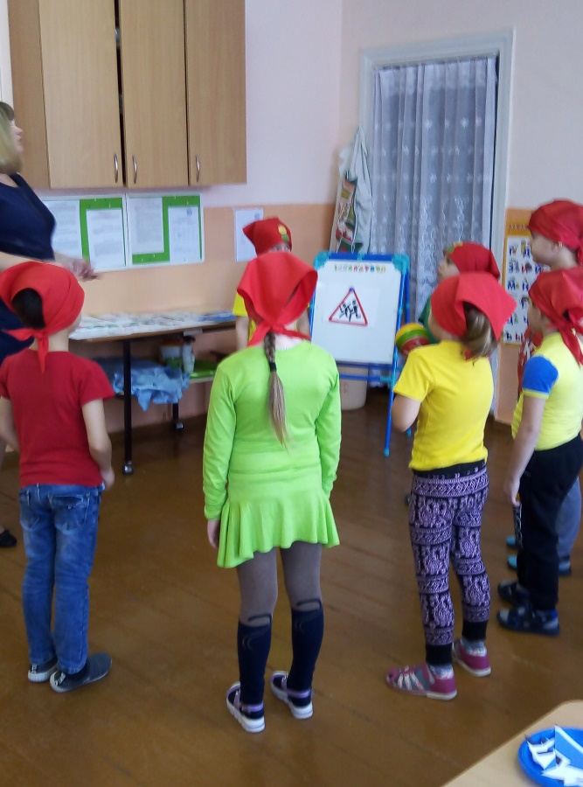
Мероприятие прошло весело и интересно: и гости, и дети получили заряд бодрости и хорошее настроение. Такие мероприятия очень нужны, они дают положительные результаты в работе с детьми по изучению правил дорожного движения и применения их на практике.

Slide 8
Дорожный марафон
1.Проведение акции для родителей «Безопасная дорога детям»
2.Просмотр мультфильма по ПДД «Уроки тётушки совы»
3.Игровое мероприятие по ПДД с детьми старшего дошкольного возраста (старшая, подготовительная группа)
4.Флеш-моб «Светофорики»

Slide 9
Акция для родителей «Безопасная дорога детям»
Ребята обратились к родителям- участникам дорожного движения с напоминанием о необходимости строгого соблюдения ПДД;
озвучили требования правил при проезде
пешеходных переходов;
вручали им специальные памятки и листовки, чтобы водители не забывали, как вести себя на дороге

Slide 10
АКЦИЯ «Безопасная дорога детям»

Slide 11
Просмотр мультфильма по ПДД «Уроки тётушки совы»
Задачи:
1. Проверить и закрепить знания дорожных знаков, предупредить наиболее распространённые ошибки детей на дороге.
2. Развивать у детей активность, внимание, наблюдательность, логическое мышление.
3. Воспитывать у детей чувство дружбы, взаимовыручки, уважение к Правилам дорожного движения.
4. Предупреждение детского дорожно-транспортного травматизма.
5. Пропаганда ПДД.

Slide 12
Просмотр мультфильма по ПДД «Уроки тётушки совы»
Так бывает сложно объяснить ребенку, почему дорогу надо переходить в этом месте и никаком другом и следом слышим кучу "почему?" и "зачем?". Выпуск "Азбука безопасности на дороге" из цикла мультфильмов "Уроки Тетушки Совы", как раз именно для таких Почемучек. Тетушка Сова и Непослуха познакомили ребят с таинственными дорожными знаками и их значением, объяснили почему дорогу нужно переходить по пешеходному переходу "зебра". Также ребята узнали о том как должны вести себя на дороге пешеходы, велосипедисты и водители.

Slide 13
Игровое мероприятие по ПДД с детьми старшего дошкольного возраста (старшая, подготовительная группа)
Проведение эстафет по правилам дорожного движения:
«Регулировщик»
Остановка общественного транспорта»
. «Скачки на лошадях».
«Крутой поворот»
«Дорожные знаки»
«Транспорт»
«Дальняя дорога».
Награждение команд

Slide 14
Проведение эстафет по ПДД

Slide 15
Флеш-моб «Светофорики»

Slide 16
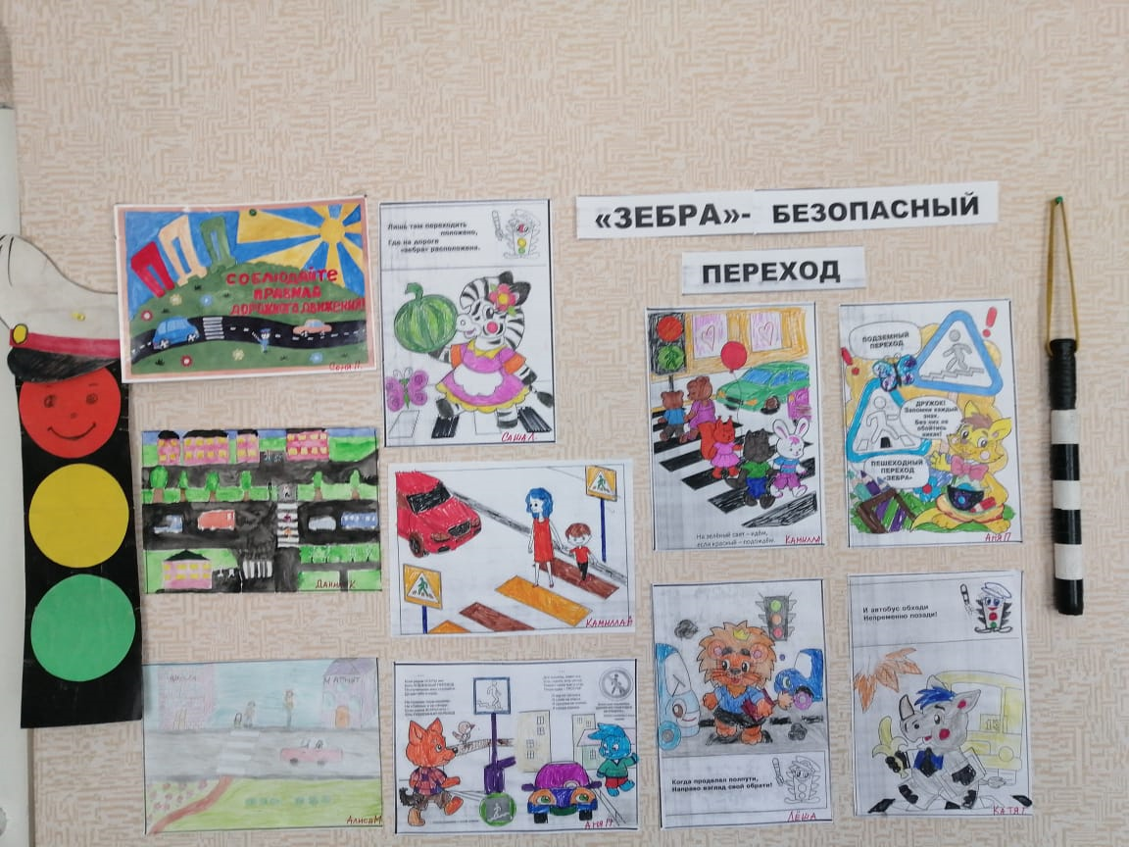
Выставка детского творчества по ПДД

Slide 17
Проведение конкурсов по ПДД

Slide 18
Проведение конкурсов по ПДД

